Slide 1


Seiem connectats?
9 d’octubre de 2020

Slide 2
Seiem connectats?
Accions divulgatives del patrimoni des de les BMR
Trobada d’autors locals
Hemeroteca històrica local
Exposicions pròpies de les BMR
Visita «Llegir i caminar»

Slide 3
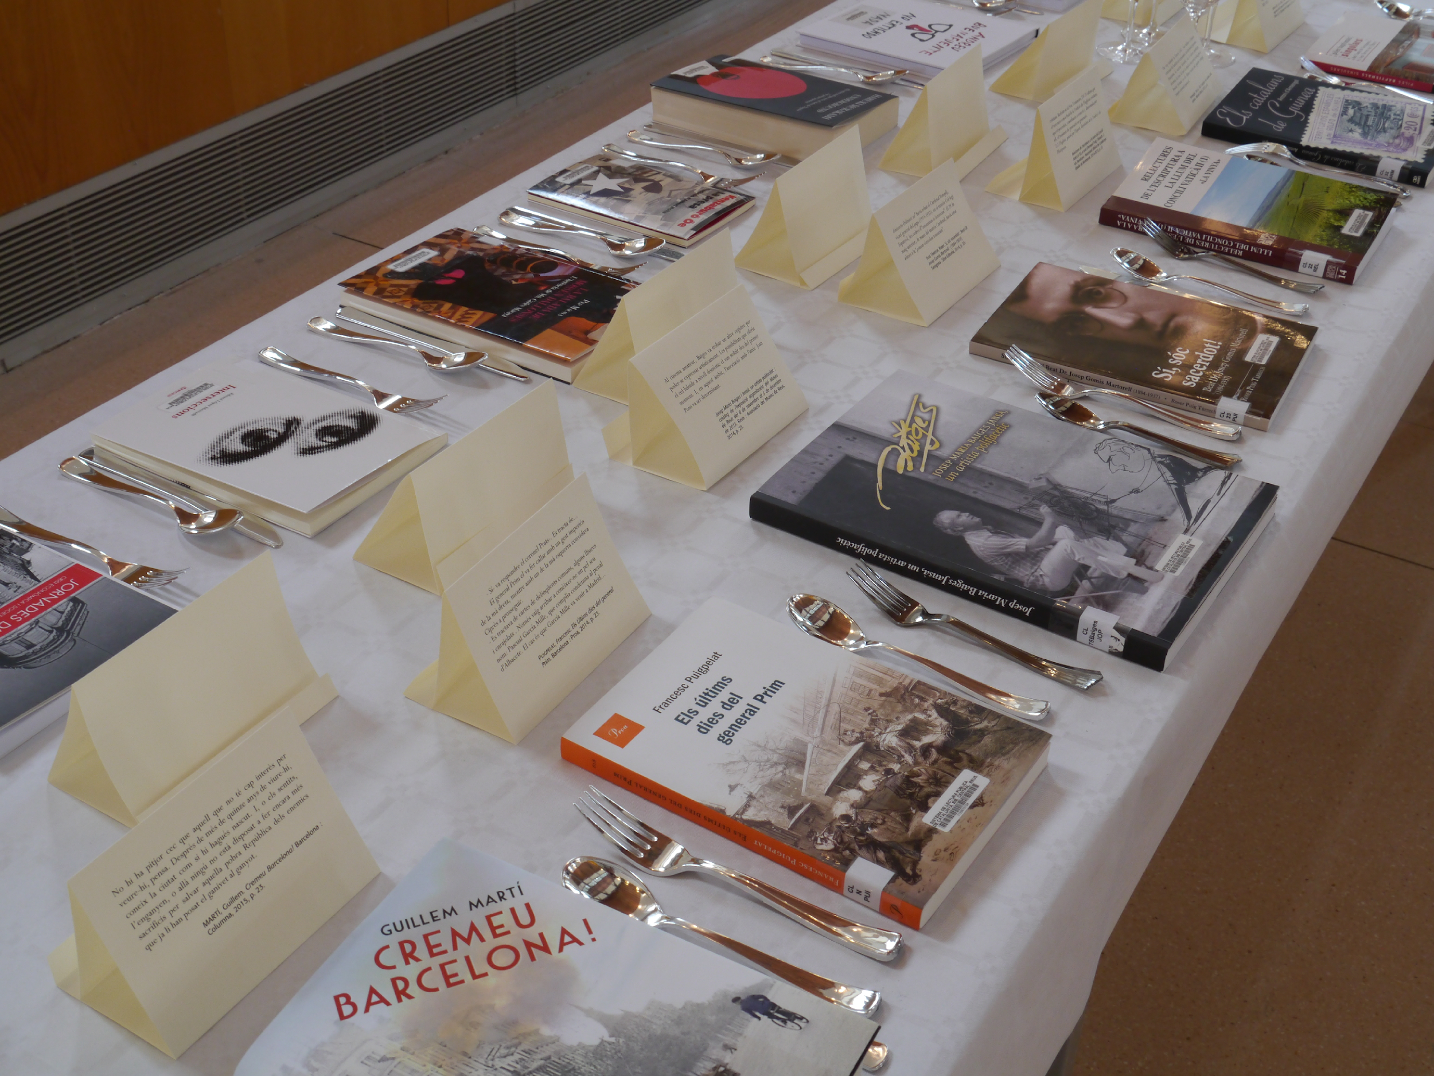
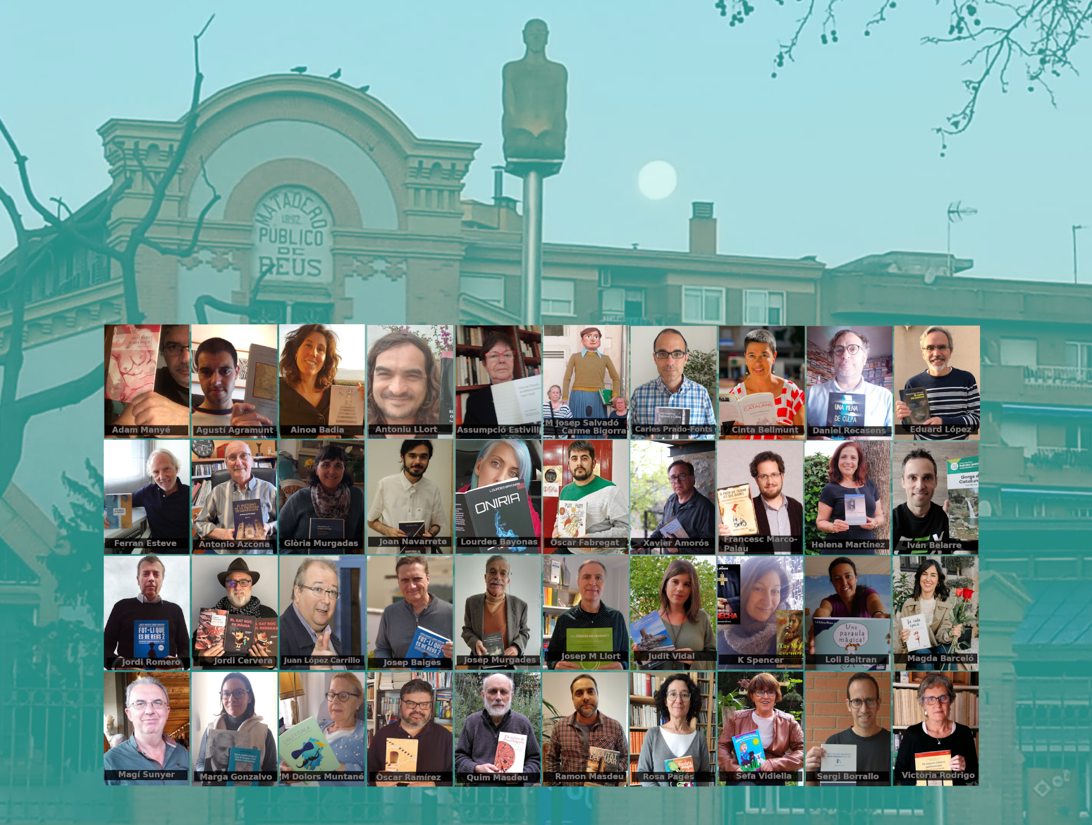
Seiem connectats?
Trobada d’autors locals per Sant Jordi
Les obres dels autors locals són el nostre patrimoni del demà
Què fem?
Recull de les novetats locals anuals i edició d’un punt de llibre
https://biblioteques.reus.cat/punts-de-llibre
Aparador / exposició de les novetats
Foto anual dels autors

Slide 4
Seiem connectats?
Hemeroteca històrica local
La major part del fons de premsa històrica de Reus publicada als segles XIX i XX es troba a la Biblioteca Central Xavier Amorós
Es conserven 235 capçaleres, aproximadament
Algunes d’aquestes estan digitalitzades i es poden consultar al XAC i a la Biblioteca Virtual de Prensa Histórica

Slide 5
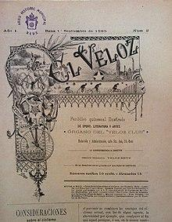
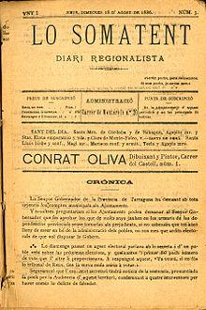
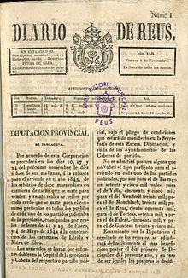

Seiem connectats?
Algunes de les capçaleres més importants segons la seva temàtica són:
Diaris de notícies
Diari de Reus de avisos y noticias
Las Circunstancias
Lo Somatent
Foment
Diaris culturals i publicacions de les entitats
El Eco del Centro de Lectura
Álbum de Euterpe
El Veloz
La Veu del Camp

Slide 6
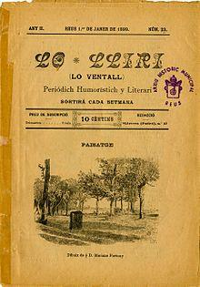
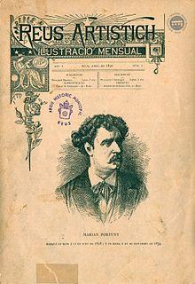
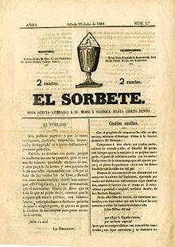
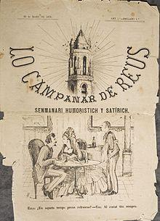
Seiem connectats?
Premsa satírica
Lo Campanar de Reus
El Sorbete
Reus 1973
Revistes modernistes
La Gent del Llamp
La Nova Catalunya
Lo Ventall
Lo Lliri
Reus Artistich

Slide 7
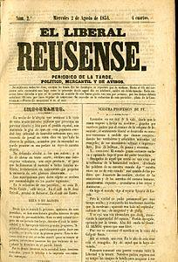
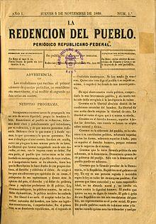
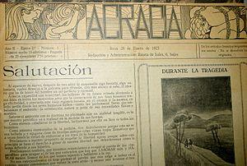

Seiem connectats?
Premsa política
El Liberal Reusense
La Redención del Pueblo: Periódico Republicano Federal
Pàtria Nova: Periòdic Nacionalista
Acracia

Slide 8
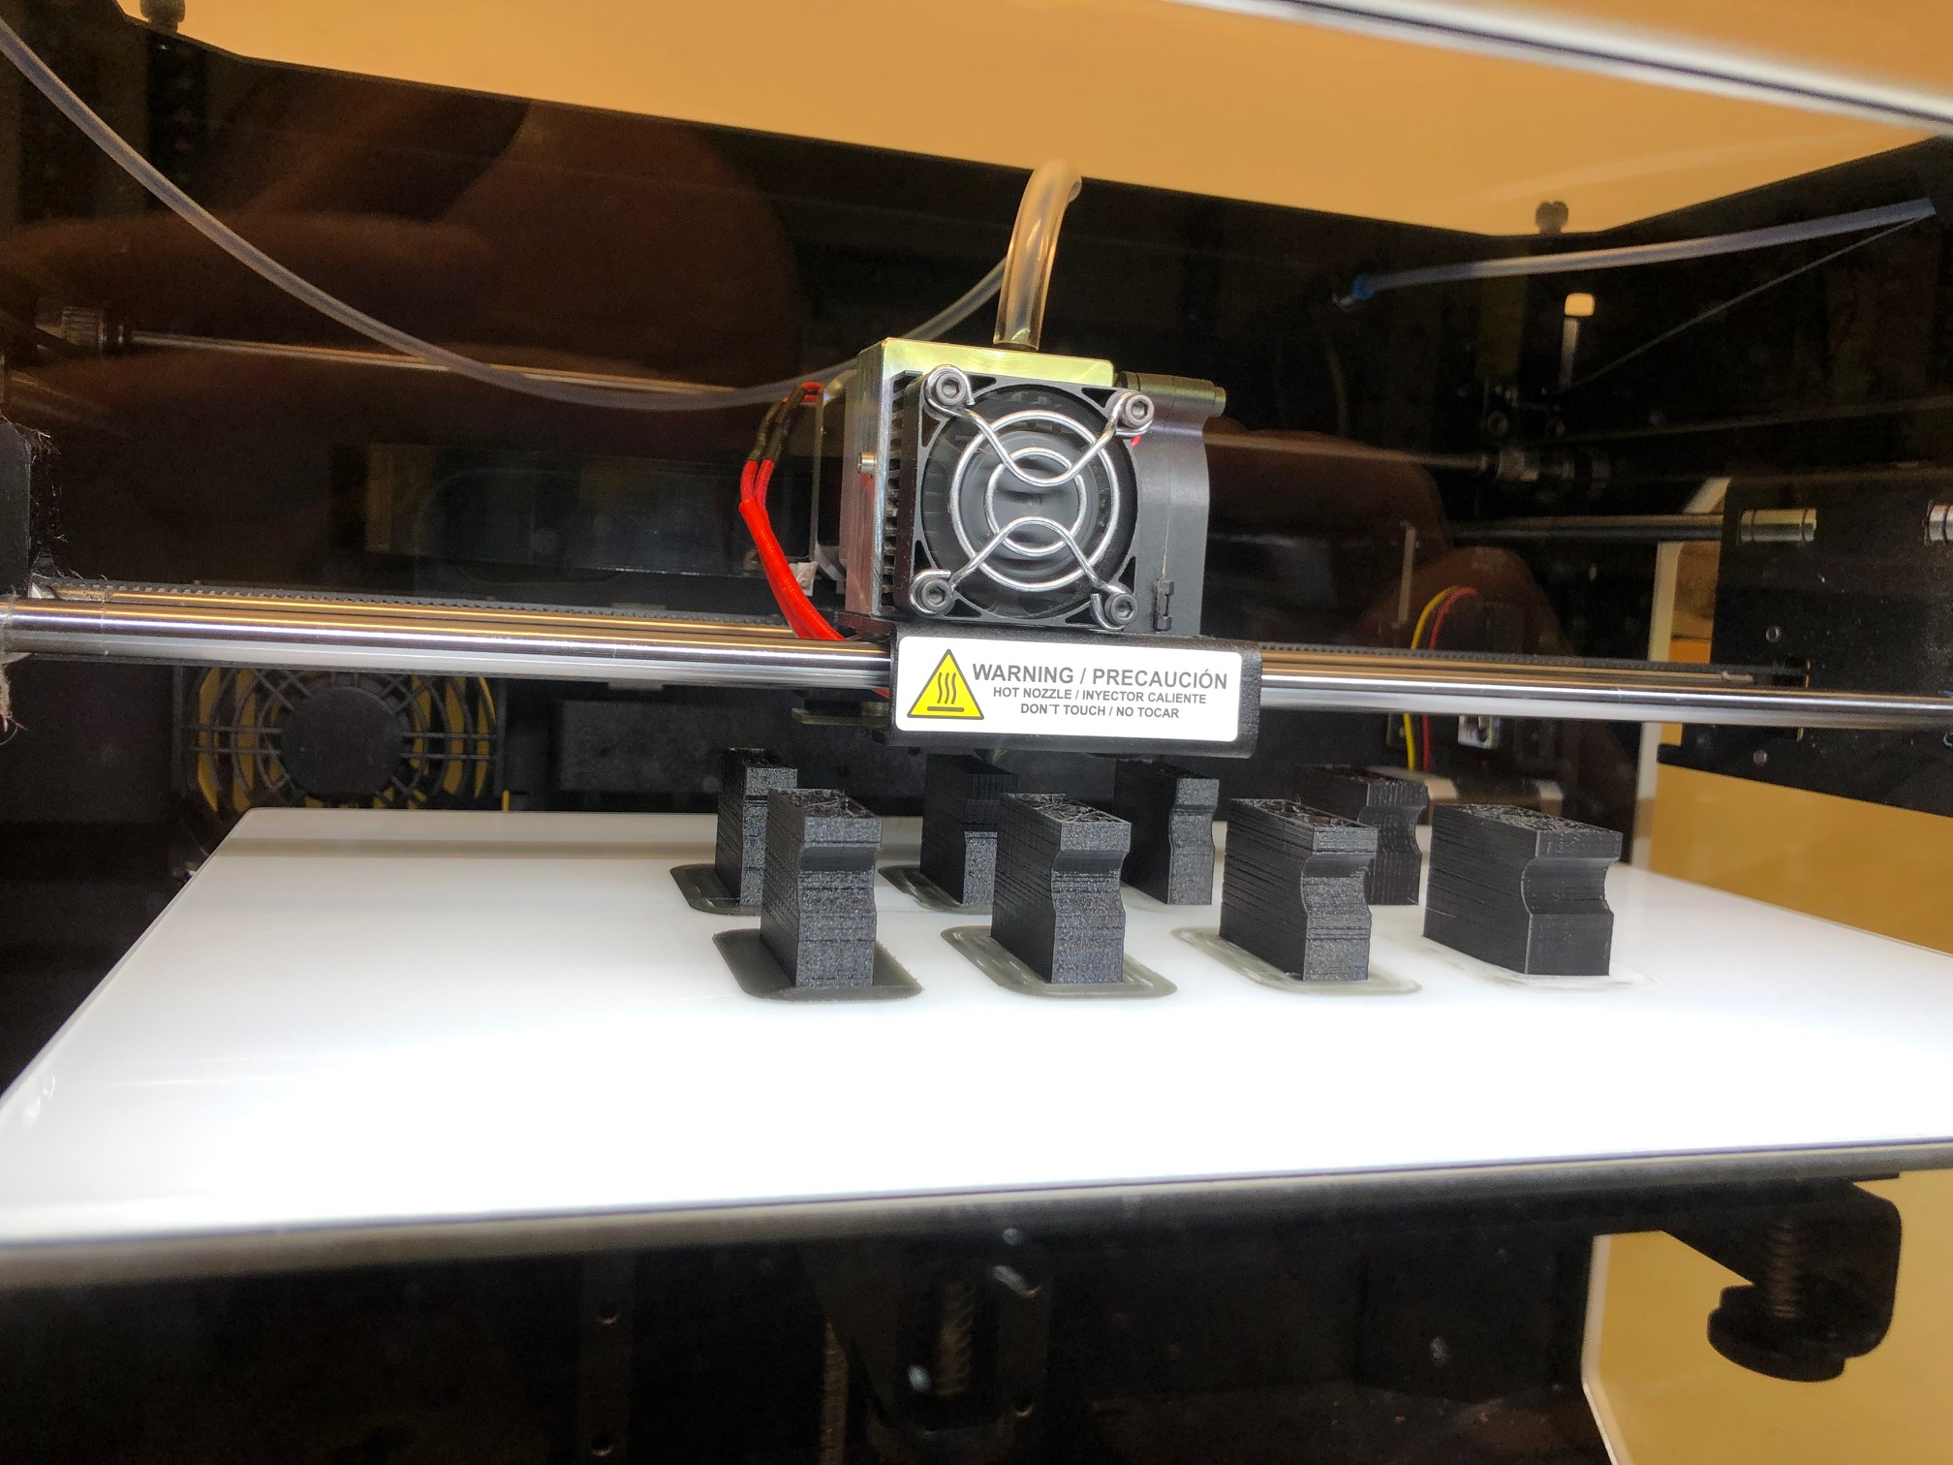
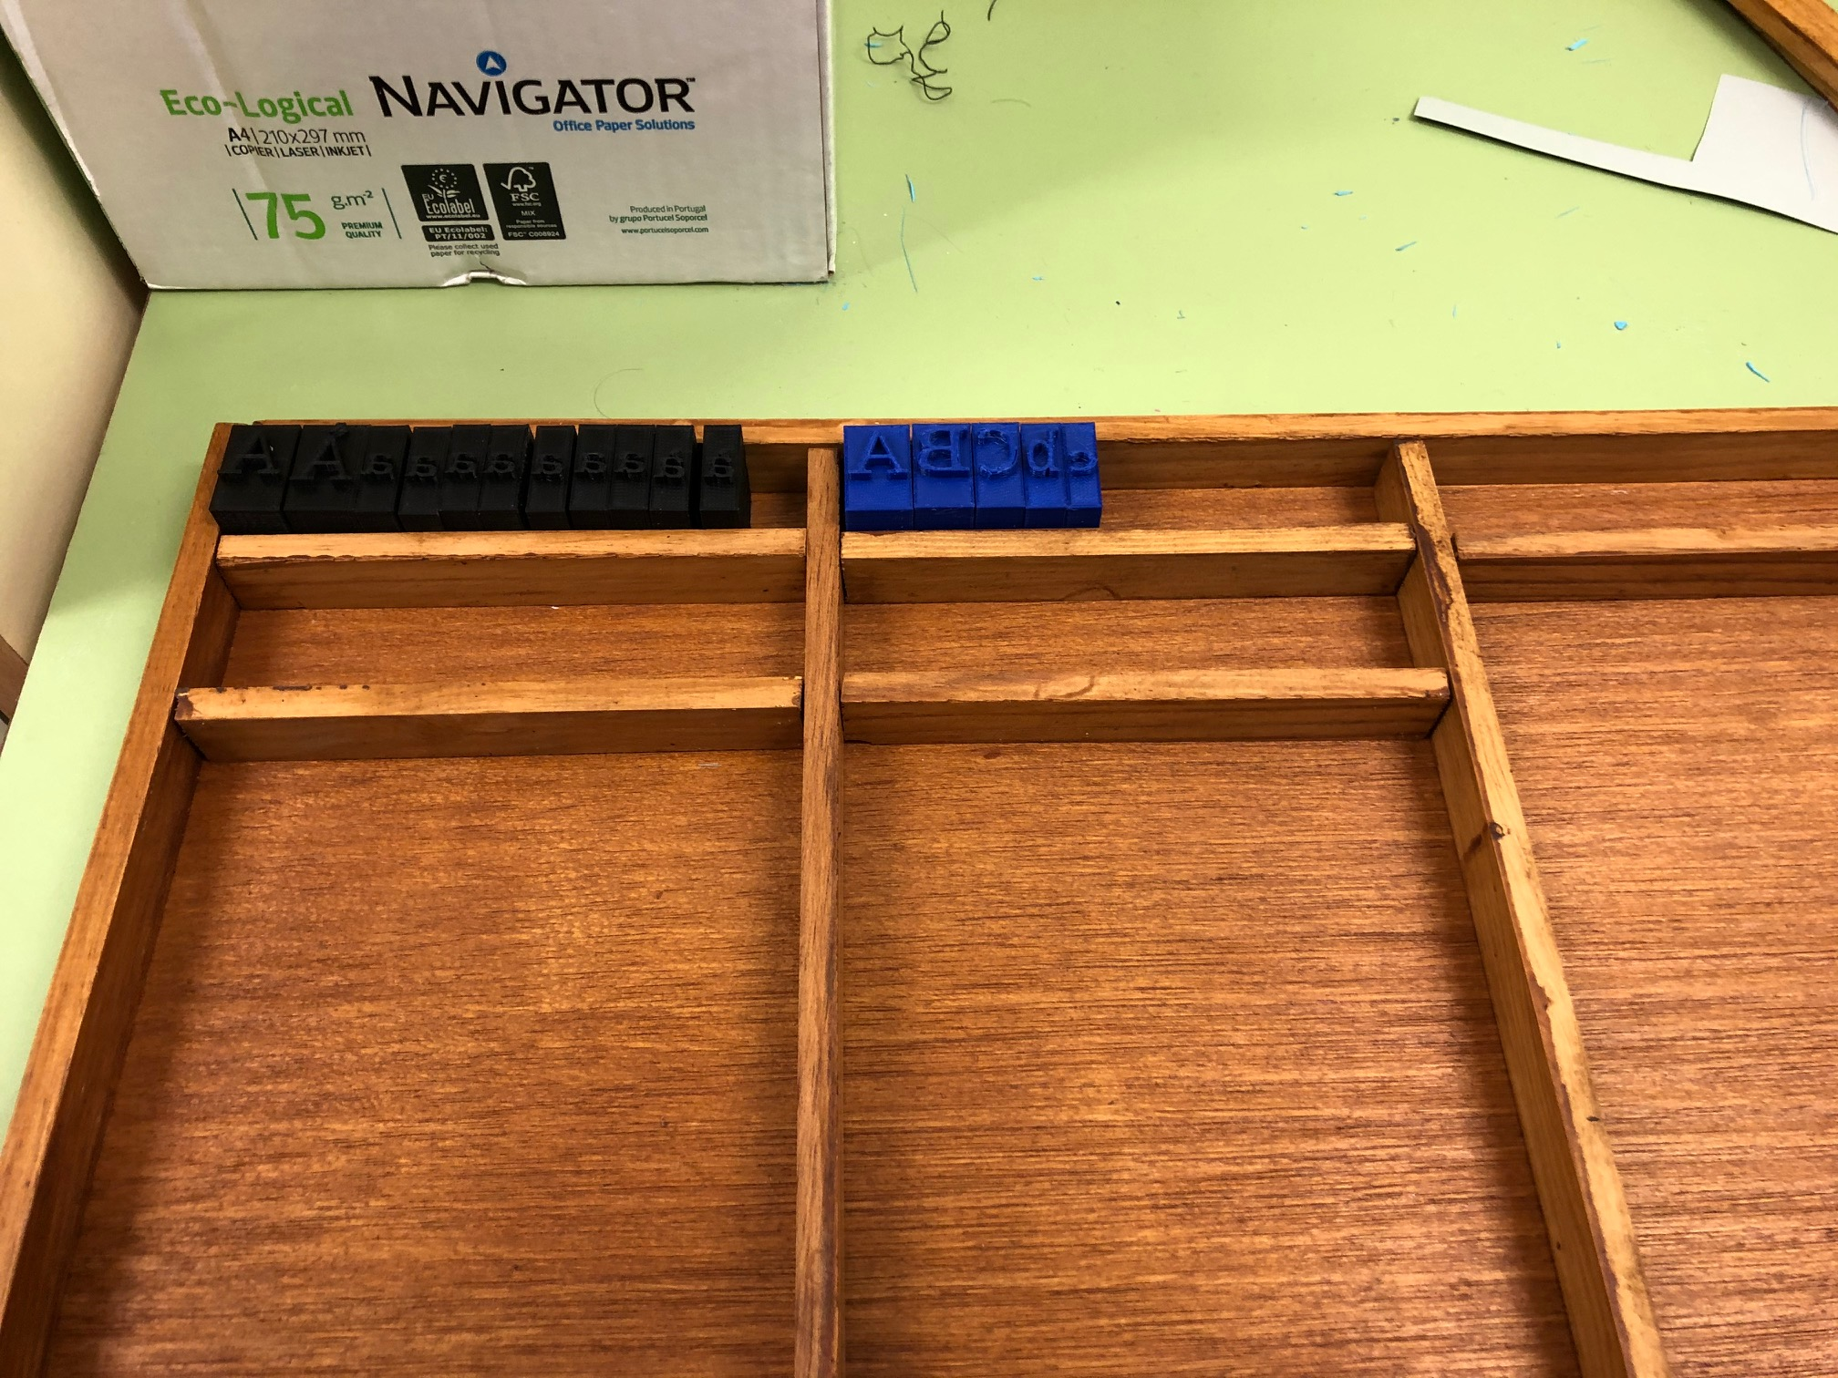
Seiem connectats?
En un futur ...
Taller de premsa històrica per a alumnes de 6è de primària i 4t d’ESO

Slide 9
Seiem connectats?
Exposicions pròpies de les BMR
Reus, una ciutat de romanços
Cèlia Artiga Esplugas, mestra
Eduard Toda, bibliòfil, mecenes de biblioteques i mestre de bibliotecàries
Pere Prats Sobrepere: 40 anys dibuixant històries
Si esteu interessats en aquestes exposicions les podeu sol·licitar a:
https://biblioteques.reus.cat/exposicions-disponibles

Slide 10
Seiem connectats?
Visita «Llegir i caminar»
Sessions adreçades al públic en general
Sortida des de la Biblioteca Pere Anguera
Es comença amb una lectura d’un fragment de la Història General de Reus
Es va caminant fins a un lloc relacionat amb el fragment

Slide 11
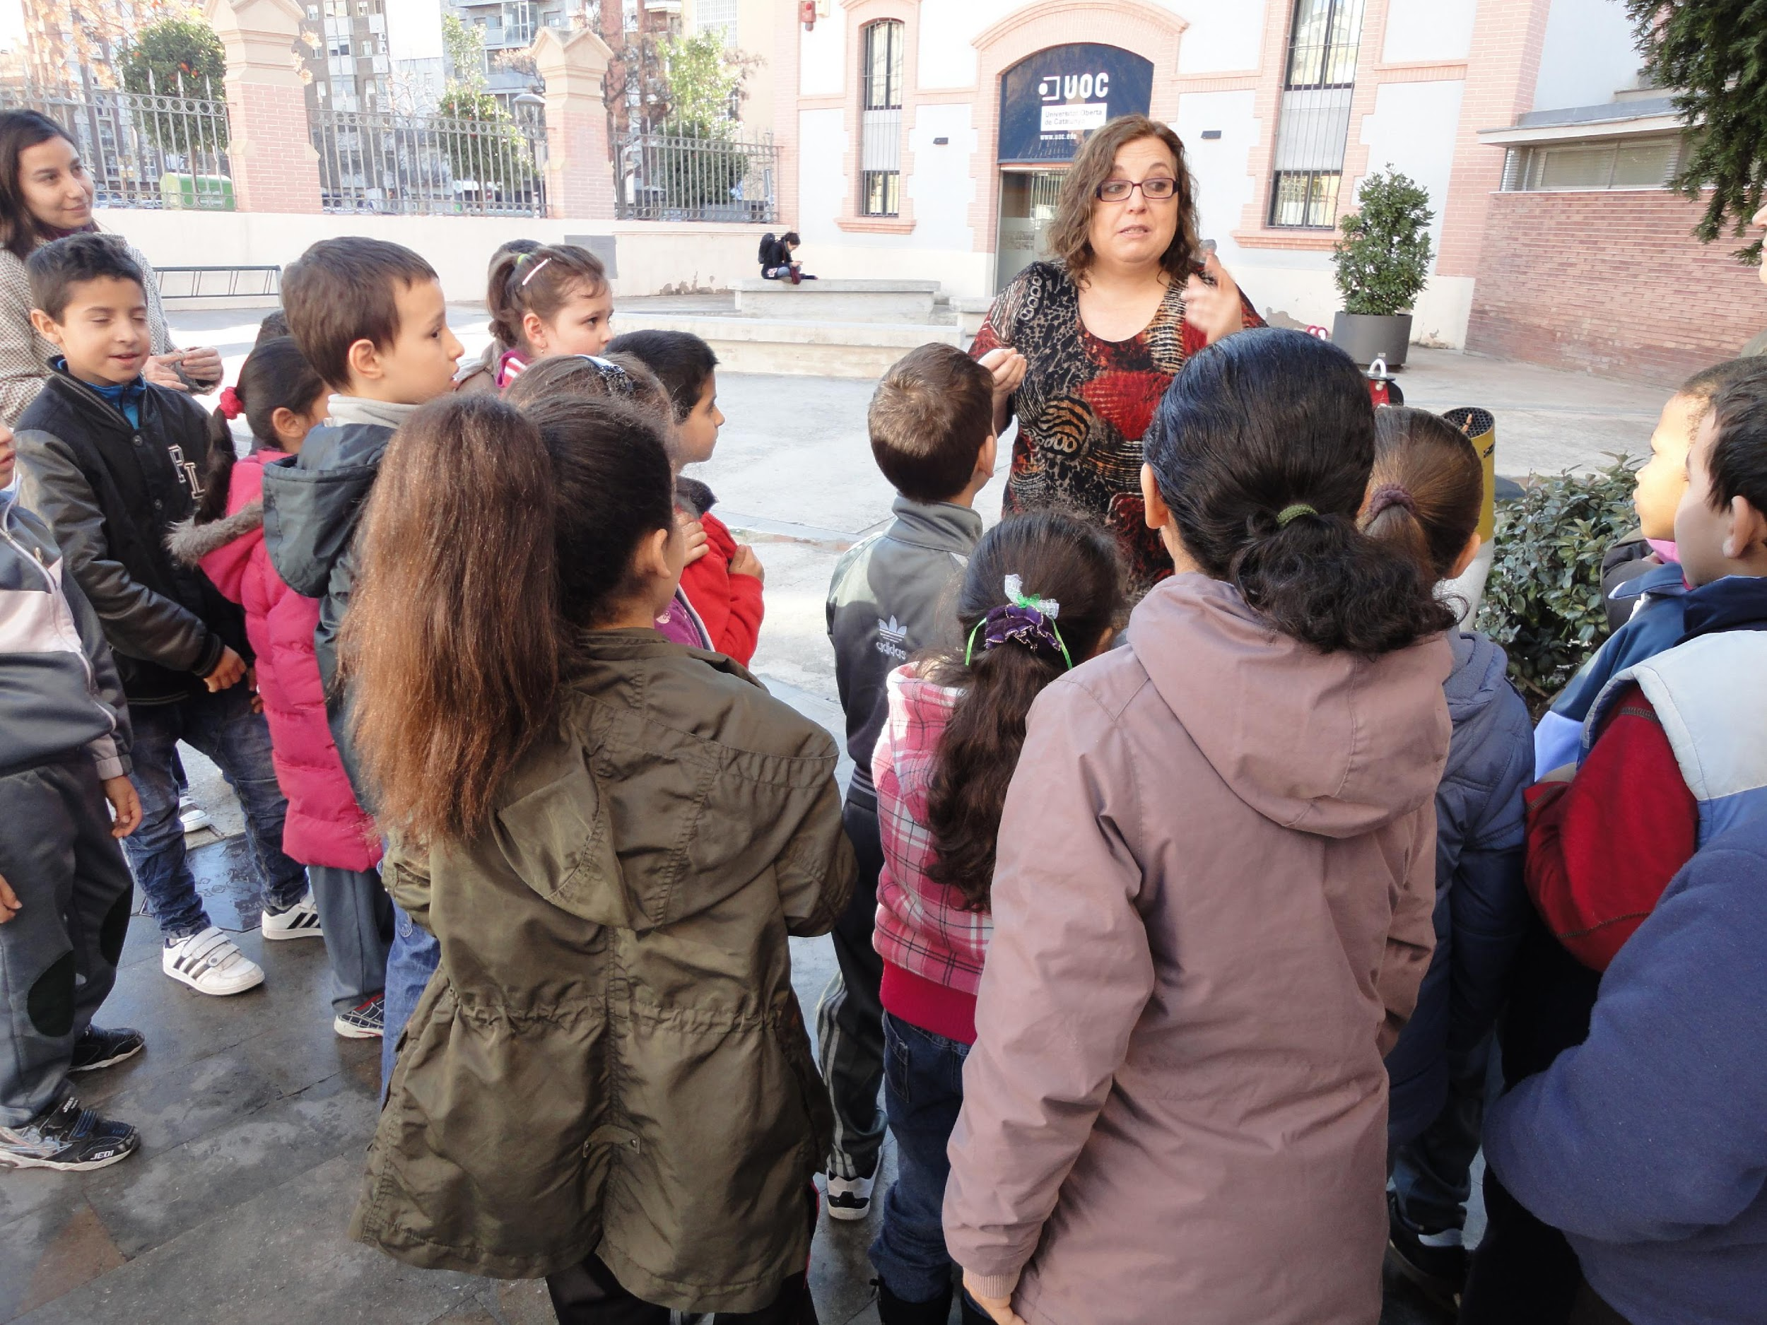
Seiem connectats?
Visites didàctiques
Notes:
‹#›

Slide 12
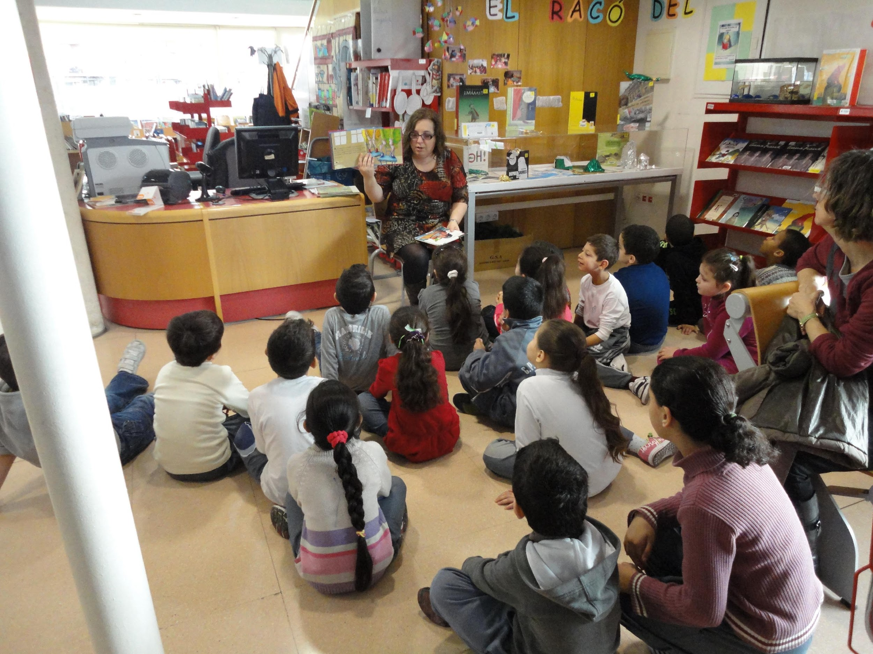
Seiem connectats?
Visites presencials
-Benvinguts, benvingudes...! (Cicle infantil)
-Vet aquí una llum!! (Cicle inicial)
-Qui sóc, on sóc? (Cicle mitjà)
Notes:
‹#›

Slide 13
Seiem connectats?
Visites presencials-Segures
-Grups de 15 alumnes
-Mascareta i higiene de mans
-Materials de consulta--quarantena
Notes:
‹#›

Slide 14
Seiem connectats?
Visites virtuals
-Qui ve avui a veure'ns?(Cicle infantil)
-Vet aquí una biblioteca! (Cicle inicial)
-Qui sóc on sóc? (Cicle mitjà)
Notes:
‹#›

Slide 15
Seiem connectats?
Visites virtuals-Requeriments
-Connexió a internet
-Pantalla i projector
-Webcam
Notes:
‹#›

Slide 16
Seiem connectats?
BCXA
Visites presencials-Dates
-Cicle Infantil i cicle inicial
-Dimecres i divendres
-Cicle Mitjà
-Dilluns i dimecres
Visites virtuals-Dates
-Dimarts
Notes:
‹#›

Slide 17
Seiem connectats?
BPA
Visites presencials-Dates
-Cicle Infantil i cicle inicial
-Dimecres
-Cicle Mitjà
-Dimecres
Visites virtuals-Dates
-Dimarts
Notes:
‹#›

Slide 18
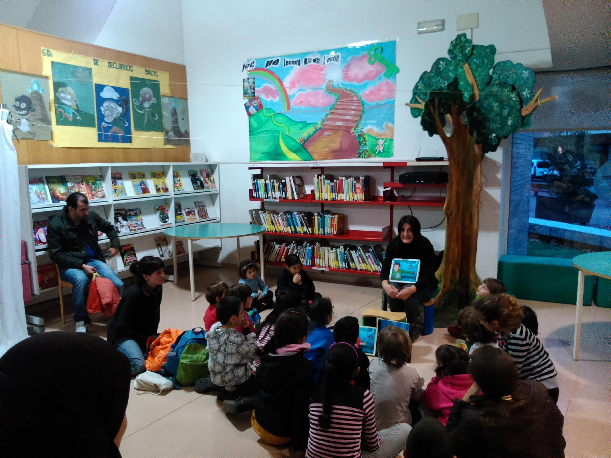
Seiem connectats?
Activitats extraescolars:
-Clubs de lectura
-Hora del conte
-Astronautes del Curiosity
Notes:
‹#›

Slide 19
Seiem connectats?
Recursos:
-Fem consciència!
-Contes virtuals Avies MARC
Notes:
‹#›

Slide 20
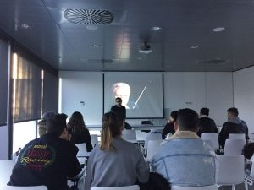
Seiem connectats?
Llegir i pensar:
-Activitat foment lectura
-Literatura com a eix central d’oci.
-Productes culturals=intertextualitat
-Propostes per a tots els cicles de l’ESO i
Batxillerat.
-Dimarts a la BCXA i dilluns a la BPA
Notes:
‹#›

Slide 21
Seiem connectats?
Llegir i pensar Covid19
-15 alumnes.
-Mascareta, higiene de mans i distància.
-Altres mesures de seguretat.
Notes:
‹#›

Slide 22
Seiem connectats?
Treball de Recerca TDR
Taller per donar pautes per fer el TDR
per alumnes de 4t d’ESO i 1^{r} de BAT
– Divendres al matí
– Grups partits (15 alumnes)
– Sala annexa

Slide 23
Seiem connectats?
Treball de Recerca TDR
– Introducció al TDR
– Catàleg Argus: teoria i pràctica
– Recerca dels documents

Slide 24
Seiem connectats?
Treball de Recerca TDR
Com fer la bibliografia
on trobar la informació?
com citar-la

Slide 25

Seiem connectats?
Activitats del curs 2020-2021 a les
Biblioteques Municipals de Reus

